Slide 1
Comparativa de Algoritmos de Optimización de Caja Negra
Simulador DES Clínica de Ginecología — Módulos M4 a M14
Mayo 2026 · Raúl Araneda

Slide 2
Contenido de la Presentación
1. Descripción del problema y simulador
2. Clasificación y referencias de algoritmos (M4–M14)
3. Parámetros de configuración por módulo
4. Resultados: métricas de desempeño (costo y tiempo)
5. Parámetros óptimos encontrados (incumbentes)
6. Gráficas de convergencia individuales
7. Gráficas comparativas (resultados Raúl PC)
8. Discusión y conclusiones

Slide 3
Descripción del Problema
Optimización caja negra sobre simulador de eventos discretos (DES)
Objetivo
Minimizar tts_full_days_mean: tiempo promedio total de espera (días) de pacientes desde derivación hasta alta en la Clínica de Ginecología.
Variables de decisión (12)
cupos_eco_mat, cupos_eco_ugd, cupos_lab_ugd, dias_publicacion, horas_control_post, horas_especialista_1ra, num_agentes_ugd, num_matronas, pct_bloqueo_1ra, pct_bloqueo_post, pct_consultas_vacias, pct_no_contactabilidad
Simulador
simulador_clinica_baseline.py — modelo DES estocástico (simpy). Cada evaluación: 2–3 réplicas con semillas aleatorias → ruido alto σ²(x).
Línea base
Configuración real de la clínica: tts_full_days_mean ≈ 270 días. Mejora potencial con optimización: hasta ~205 días (M4, −24 %).

Slide 4
Clasificación de Algoritmos y Referencias
Módulos M4–M14 organizados por familia metodológica
Módulo | Algoritmo | Familia | Referencia clave
M4 | SMAC BlackBox (GP+EI) | Bayesiana — GP | Hutter et al. 2011 (JAIR)
M7 | SMAC + SK (EI) | Bayesiana — SK | Ankenman et al. 2010 + Hutter 2011
M8 | SK Adaptativo | Bayesiana — SK | Ankenman et al. 2010 (Management Sci.)
M9 | SK-REVI | Bayesiana — SK | Quan et al. 2013 (IIE Trans.)
M10 | SK-KGCP | Bayesiana — SK | Scott et al. 2011 (Winter Sim.)
M11 | ASTRO-DF | Trust-Region (lineal) | Poloczek et al. 2017 (Winter Sim.)
M12 | STRONG | Trust-Region (cuadr.) | Chang et al. 2013 (ACM TOMACS)
M13 | SPSA | Gradiente estocástico | Spall 1992 (IEEE Trans. Autom. Control)
M14 | ALOE | Gradiente estocástico | Rojas-Gonzalez & Van Nieuwenhuyse 2020

Slide 5
Parámetros de Configuración por Módulo
Hiperparámetros utilizados en cada algoritmo
M4 — SMAC BlackBox (GP+EI)
n_trials=20, seed=42 Surrogado: Gaussian Process (kernel Matérn 5/2) Adquisición: Expected Improvement (EI)
M11 — ASTRO-DF
max_iter=3, seed=42, Δ0=0.30 η1=0.10, γ1=2.0, γ2=0.50, κ=0.10, μ=1.0 n réplicas adaptativas (~30 por punto)
M7 — SMAC + SK (EI)
n_trials=20, seed=42 Surrogado: Stochastic Kriging heteroscedástico Adquisición: EI con corrección de ruido
M12 — STRONG
max_iter=3, seed=42, Δ0=0.30 n0=10, n_r=10, η0=0.01, η1=0.30 Modelo cuadrático local con réplicas adaptativas
M8 — SK Adaptativo
n_trials=20, seed=42 Surrogado: SK con δ adaptativo por región Adquisición: EI adaptativo
M13 — SPSA
max_iter=30, n_reps=5, seed=42 α=0.602, γ=0.101, a=0.10, A=10 Gradiente estimado con 2 evaluaciones por iter
M9 — SK-REVI
n_trials=20, seed=42, β=1.0 Surrogado: SK + Replicated EVI (REVI) Adquisición: Expected Value of Information replicado
M14 — ALOE
max_iter=30, r=5, seed=42 θ=0.20, γ=0.80, α0=1.0, αmax=10, εf=1.0, h=0.01 Gradiente simultáneo + Armijo (2d eval/iter)
M10 — SK-KGCP
n_trials=20, seed=42 Surrogado: SK + Knowledge Gradient Correlated Prior Adquisición: KG look-ahead

Slide 6
Resultados — Entorno Nube (Servidor Cloud)
n_trials=20, max_iter=3, seed=42, n_corridas=2
Módulo | Algoritmo | Familia | Mejor Costo (días) | Tiempo (h) | Eval. (n) | Estado
M4 | SMAC BlackBox GP+EI | Bayesiana | 205.17 ★ | 1.32 | 20 | ✓ Converge
M7 | SMAC + SK (EI) | Bayesiana | 217.76 | 2.55 | 20 | ✓ Converge
M8 | SK Adaptativo | Bayesiana | 218.93 | 2.17 | 20 | ✓ Converge
M9 | SK-REVI | Bayesiana | 215.66 | 1.65 | 20 | ✓ Converge
M10 | SK-KGCP | Bayesiana | 219.96 | 1.46 | 20 | ✓ Converge
M11 | ASTRO-DF | Trust-Reg | — | en curso | — | ⏳ Corriendo
M12 | STRONG | Trust-Reg | — | en curso | — | ⏳ Corriendo
M13 | SPSA | Gradiente | — | en curso | — | ⏳ Corriendo
M14 | ALOE | Gradiente | — | en curso | — | ⏳ Corriendo
★ Mejor resultado global · Línea base: ~270 días · Módulos M11–M14 en ejecución al momento de esta presentación

Slide 7
Resultados — Máquina Local (PC Raúl)
seed=42, n_corridas=3, max_iter=30 — mayor presupuesto de iteraciones
Módulo | Algoritmo | Familia | Mejor Costo (días) | Tiempo (h) | max_iter / n_trials
M4 | SMAC BlackBox GP+EI | Bayesiana | 230.80 | 3.09 | n_trials=20
M13 | SPSA | Gradiente | 219.38 | 8.65 | max_iter=30
M14 | ALOE | Gradiente | 270.73 | 69.5 | max_iter=30
¿Por qué difieren con la nube?
• Estocástico por diseño: el simulador DES no tiene seed fija → cada réplica genera resultados diferentes
• n_corridas distinto: nube=2 réplicas/eval vs Raúl=3 réplicas/eval → estimados de costo distintos
• max_iter distinto: nube=3 (demo) vs Raúl=30 (completo) → más exploración del espacio en PC local
• M14 (ALOE) no mejora la línea base: convergencia prematura en espacio de alta dimensión y ruido elevado

Slide 8
Parámetros Óptimos Encontrados — Módulos SMAC (M4–M10)
Configuración incumbente al finalizar cada algoritmo bayesiano
Parámetro | M4 (205.17 d) | M7 (217.76 d) | M8 (218.93 d) | M9 (215.66 d) | M10 (219.96 d)
cupos_eco_mat | 25 | 25 | 25 | 24 | 25
cupos_eco_ugd | 26 | 27 | 26 | 27 | 26
cupos_lab_ugd | 92 | 71 | 70 | 70 | 70
dias_pub | 9 | 3 | 3 | 3 | 3
h_control | 70 | 51 | 51 | 51 | 51
h_esp_1ra | 16 | 16 | 16 | 16 | 16
agentes_ugd | 1 | 1 | 1 | 1 | 1
matronas | 2 | 2 | 2 | 2 | 2
pct_bloqueo_1ra | 0.050 | 0.143 | 0.150 | 0.151 | 0.150
pct_bloqueo_post | 0.077 | 0.103 | 0.105 | 0.099 | 0.105
pct_vacias | 0.050 | 0.159 | 0.149 | 0.149 | 0.149
pct_no_cont | 0.050 | 0.059 | 0.054 | 0.060 | 0.054

Slide 9
Parámetros Óptimos — Módulos Gradiente Estocástico (Raúl PC)
M13 (SPSA) y M14 (ALOE) con max_iter=30
Parámetro | M13 SPSA (219.38 d) | M14 ALOE (270.73 d)
cupos_eco_mat | 50 | 30
cupos_eco_ugd | 10 | 30
cupos_lab_ugd | 100 | 60
dias_pub | 1 | 6
h_control | 20 | 45
h_esp_1ra | 30 | 19
agentes_ugd | 1 | 2
matronas | 1 | 2
pct_bloqueo_1ra | 0.050 | 0.275
pct_bloqueo_post | 0.050 | 0.275
pct_vacias | 0.500 | 0.275
pct_no_cont | 0.050 | 0.275
M14 ALOE no mejoró la línea base (~270 días): convergencia prematura por ruido elevado del simulador y alta dimensionalidad.

Slide 10
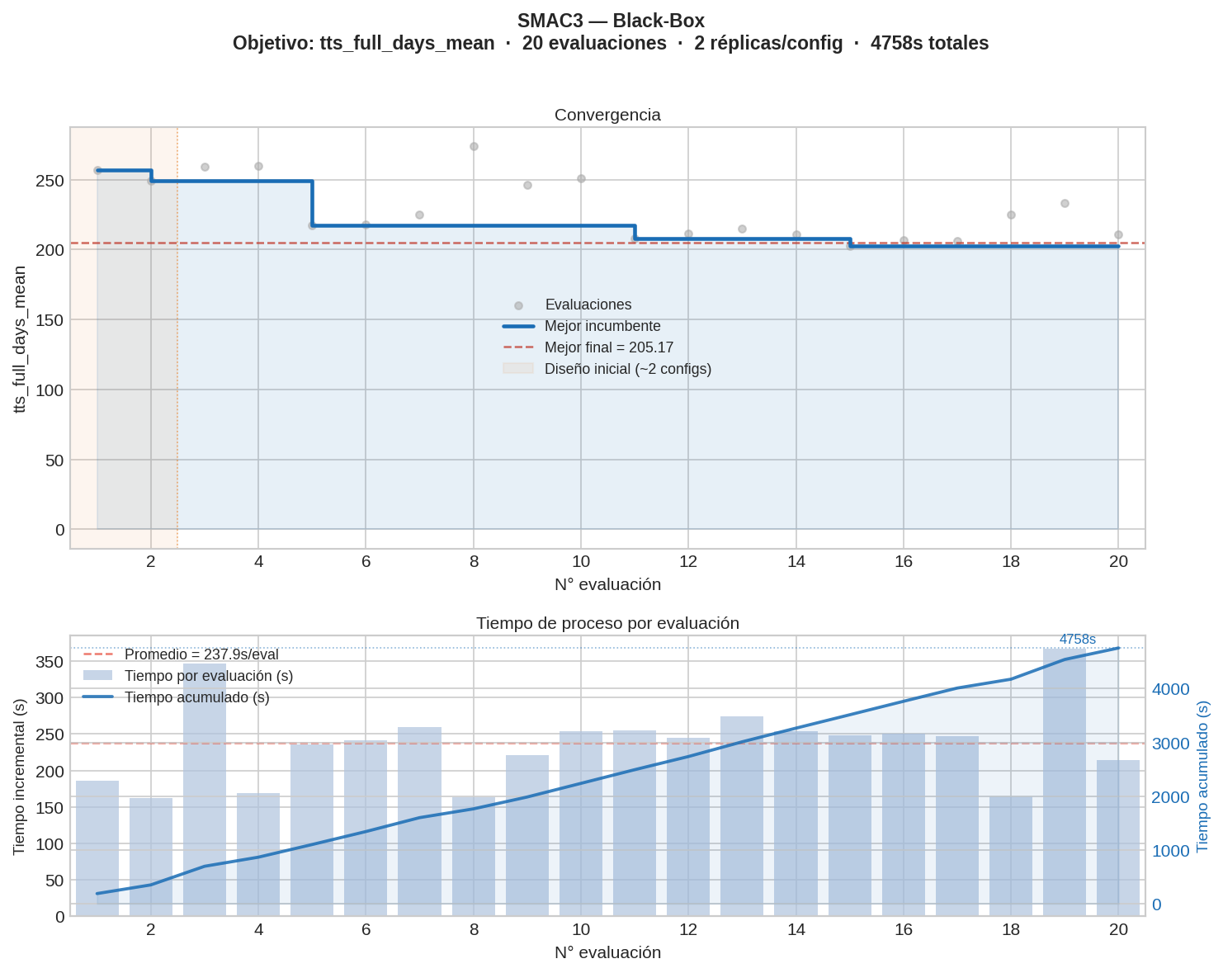
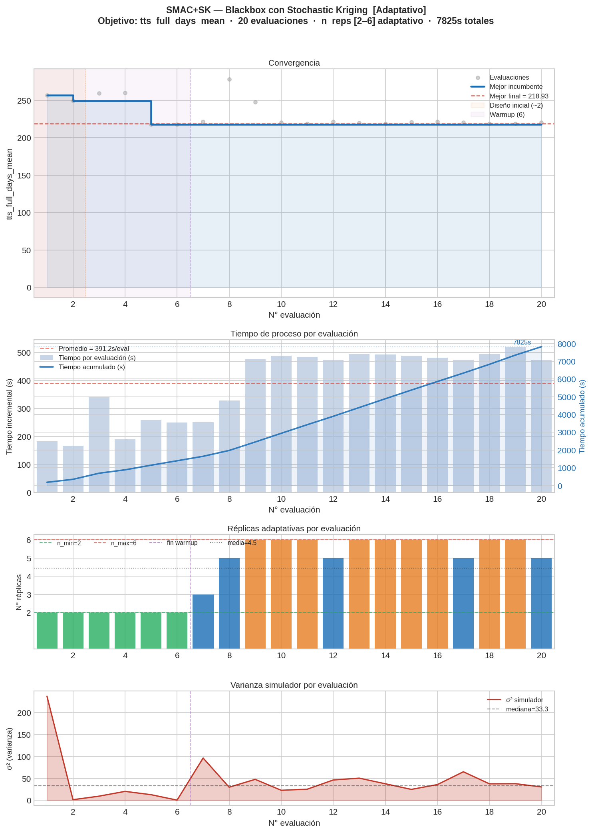
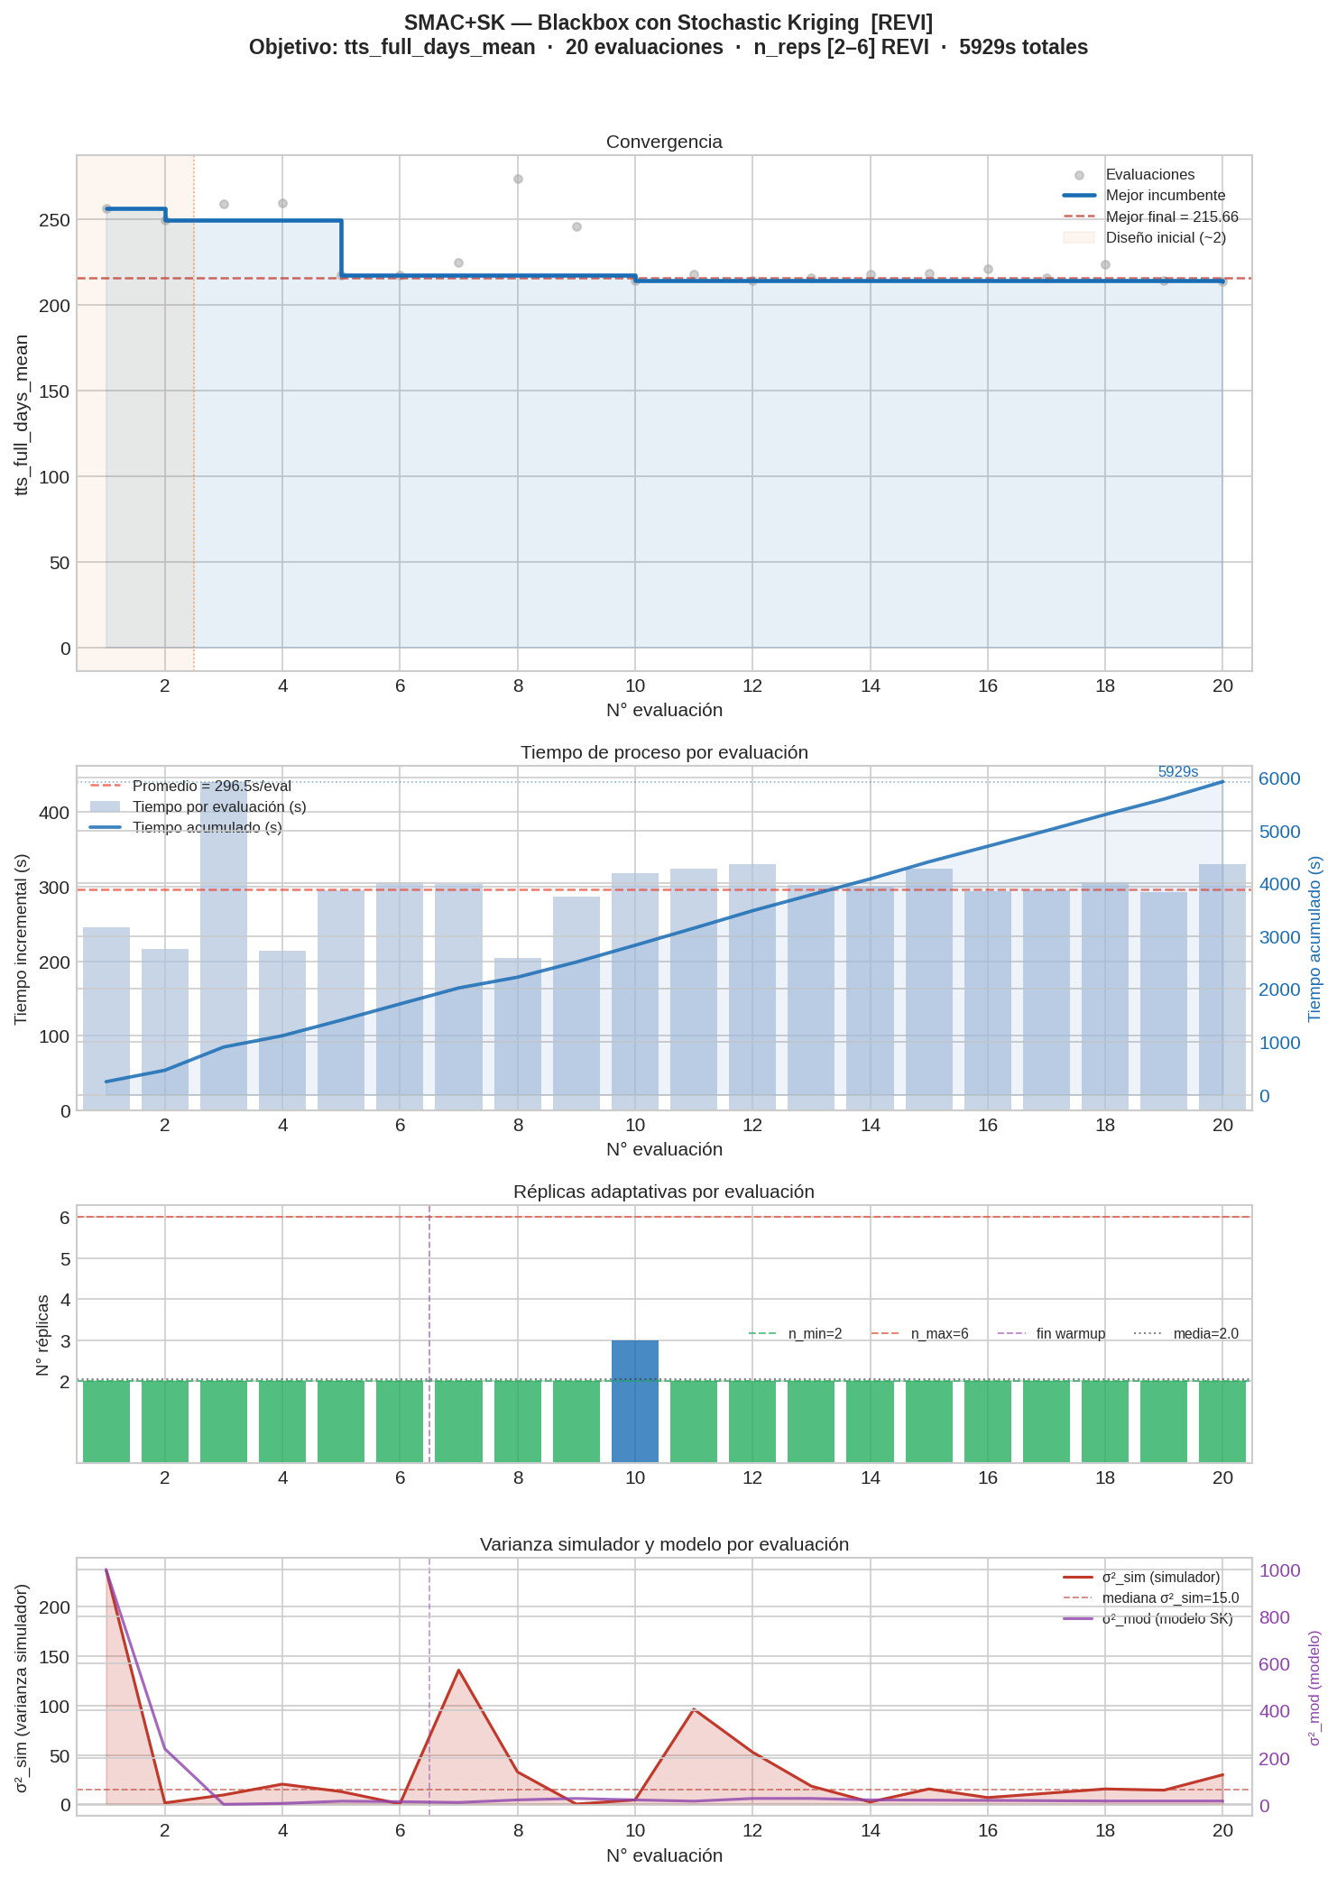
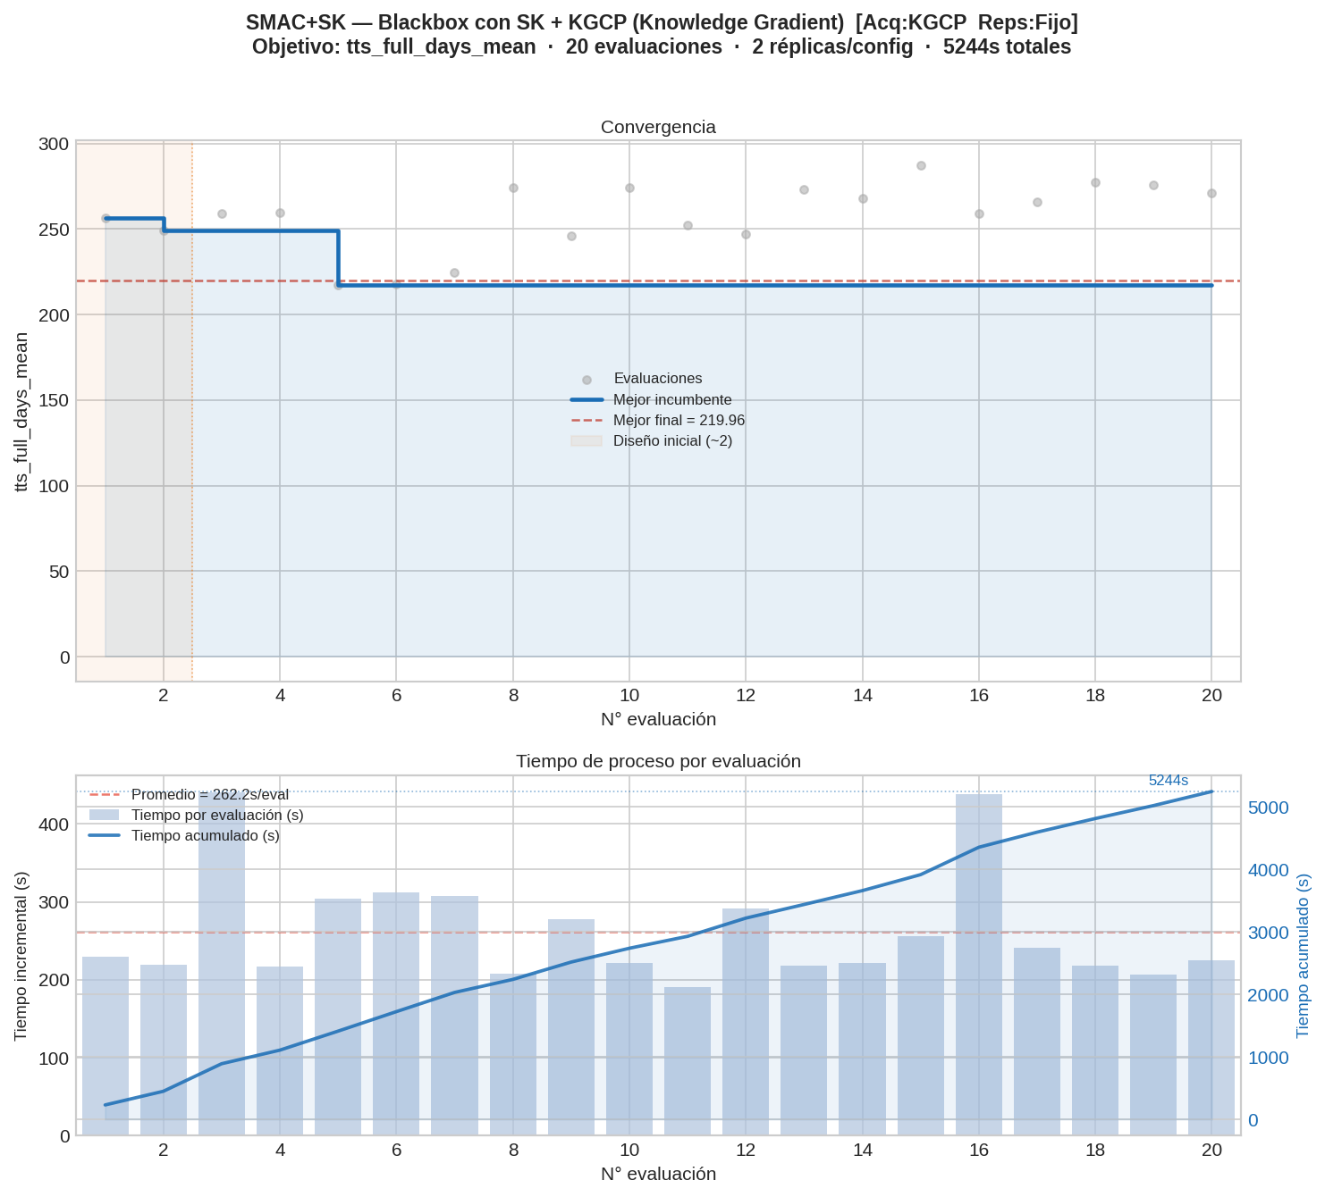
Gráficas de Convergencia Individuales — Nube (M4, M8, M9, M10)

Slide 11
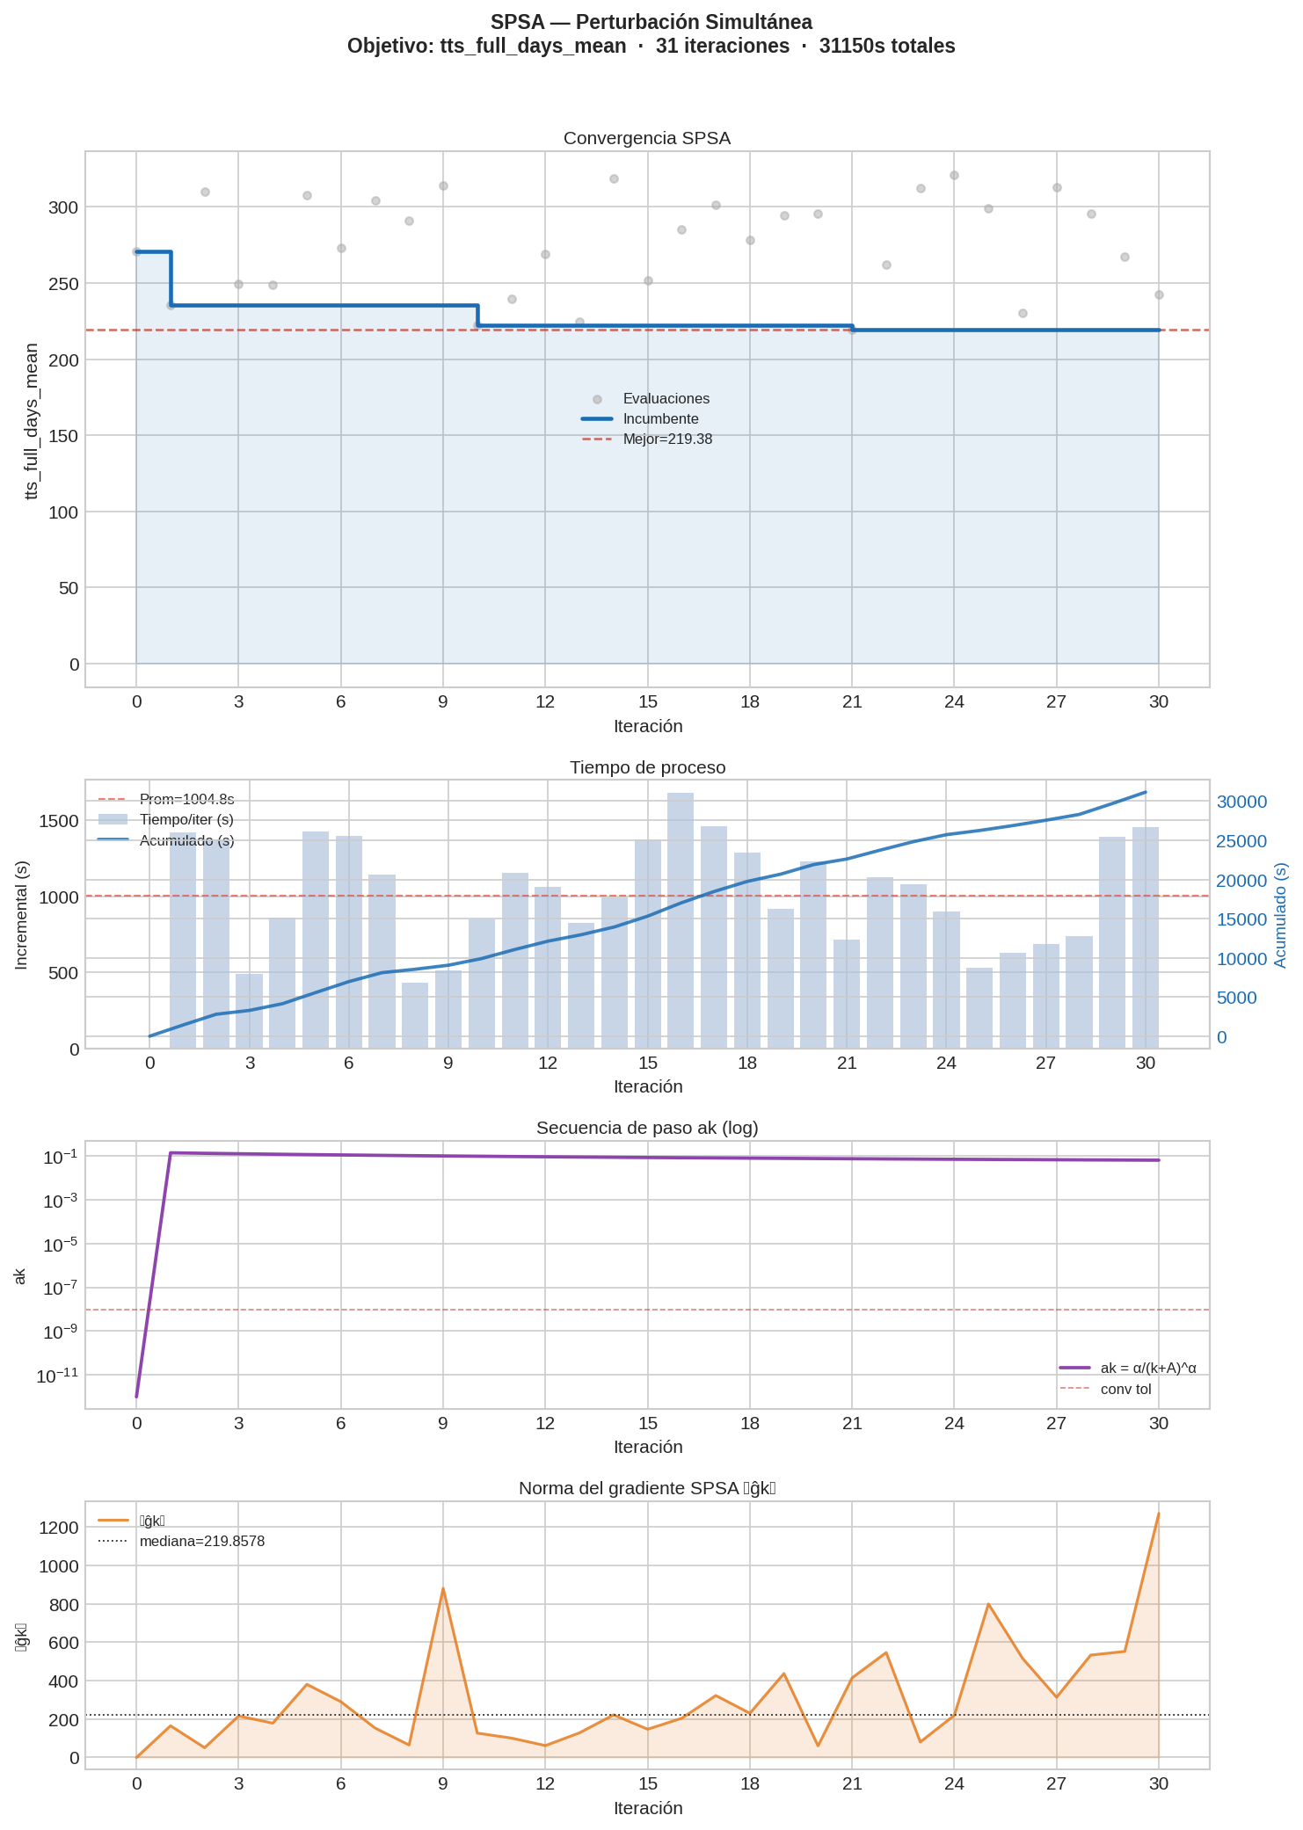
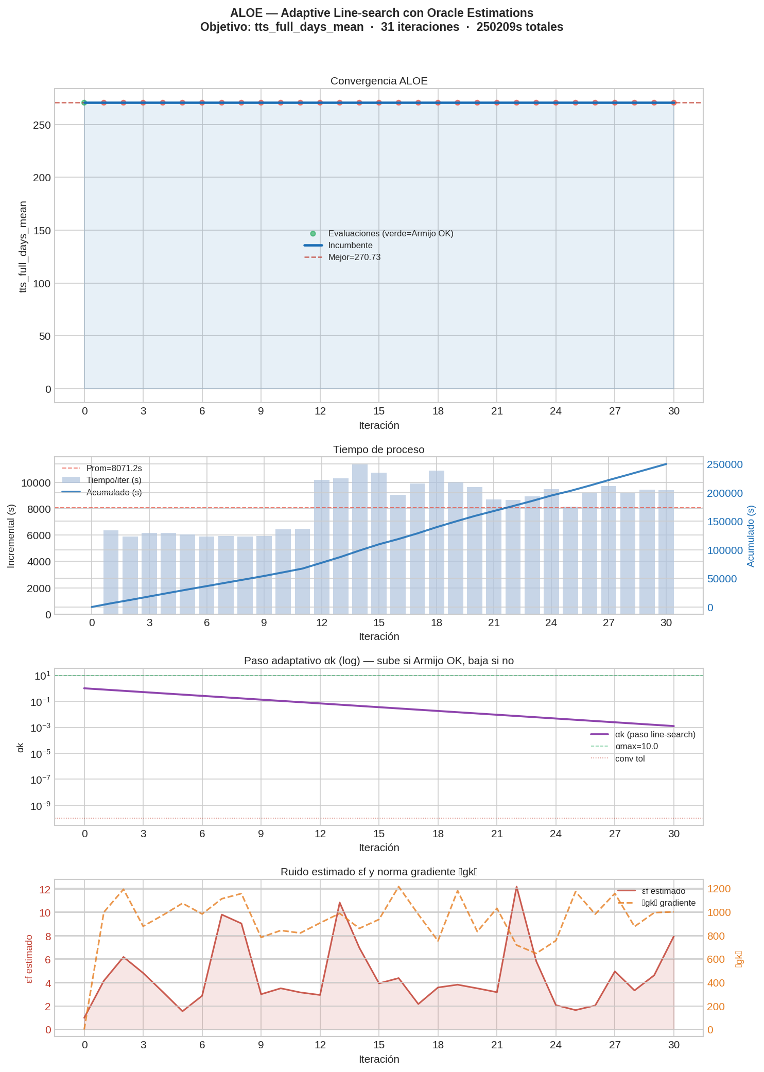
Gráficas de Convergencia — PC Raúl (M13 SPSA, M14 ALOE)
max_iter=30

Slide 12
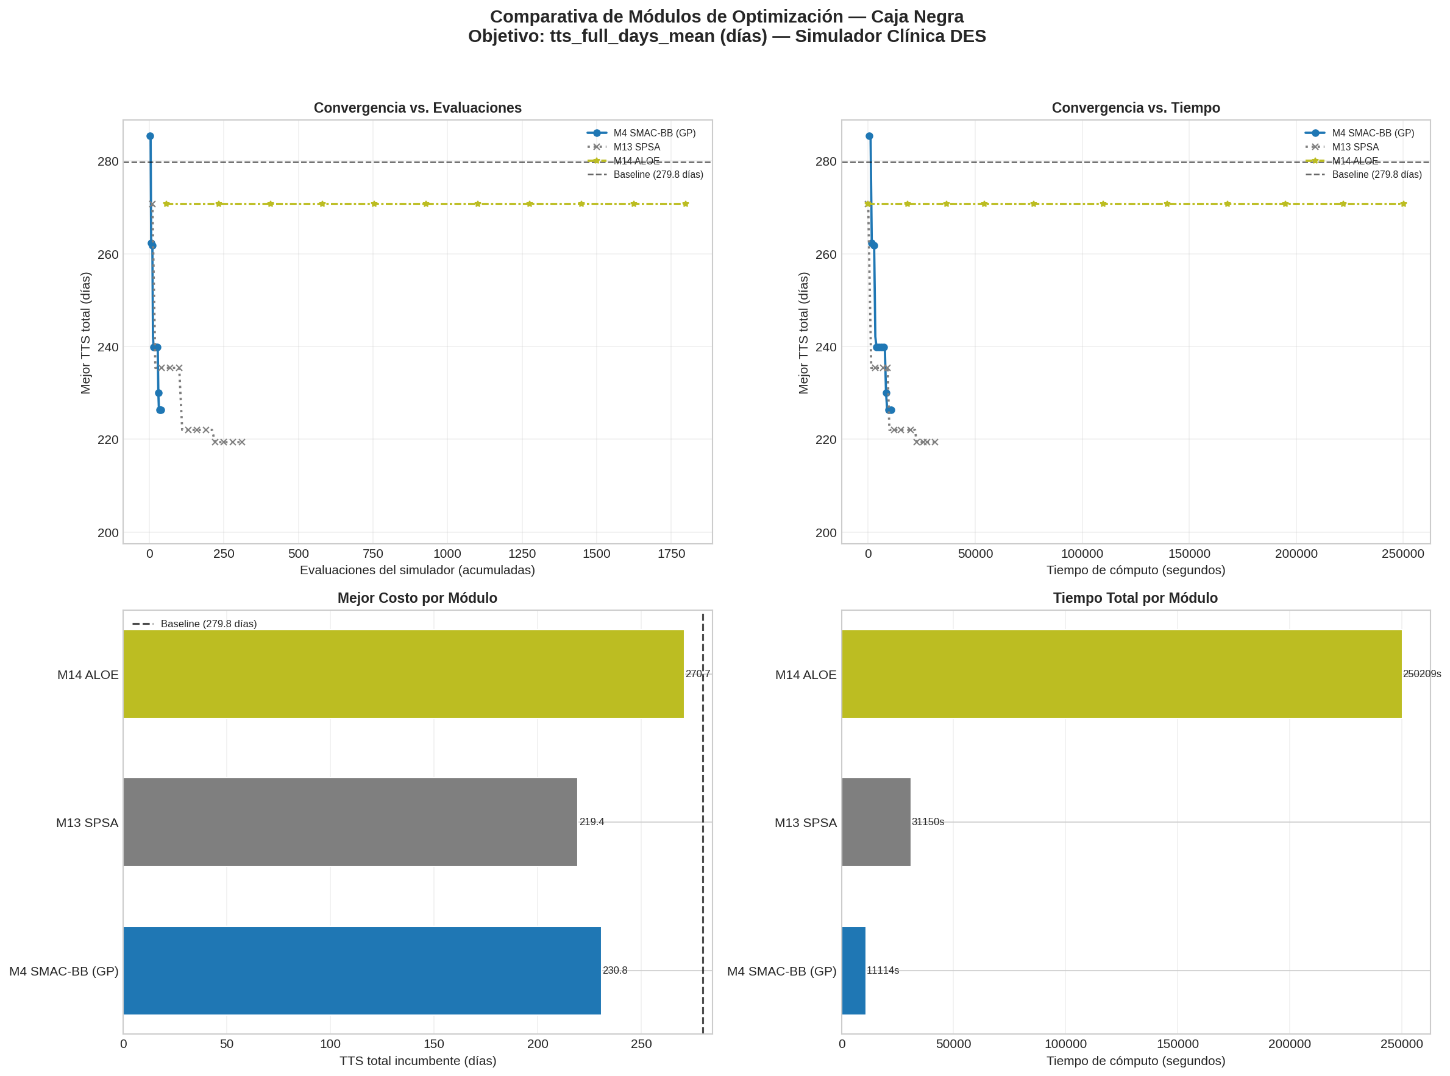
Gráfica Comparativa — Convergencia (PC Raúl)
M4 vs M13 vs M14

Slide 13
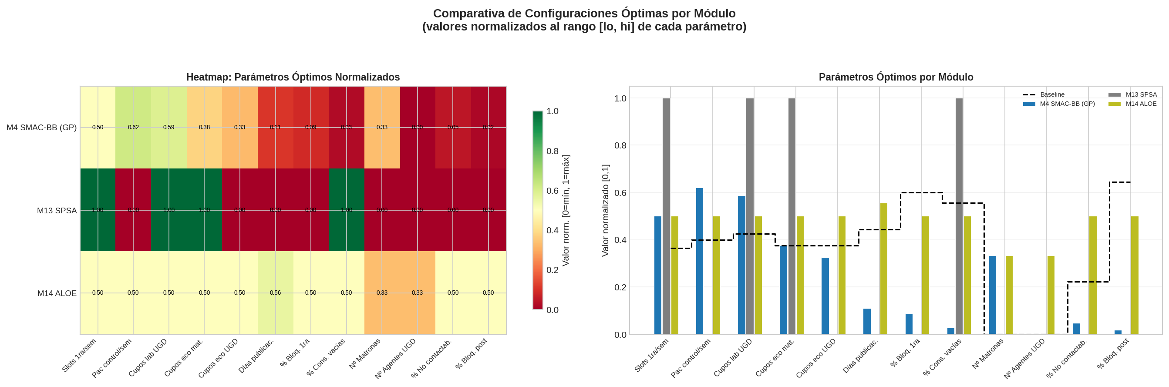
Gráfica Comparativa — Configuraciones Óptimas (PC Raúl)
M4 vs M13 vs M14

Slide 14
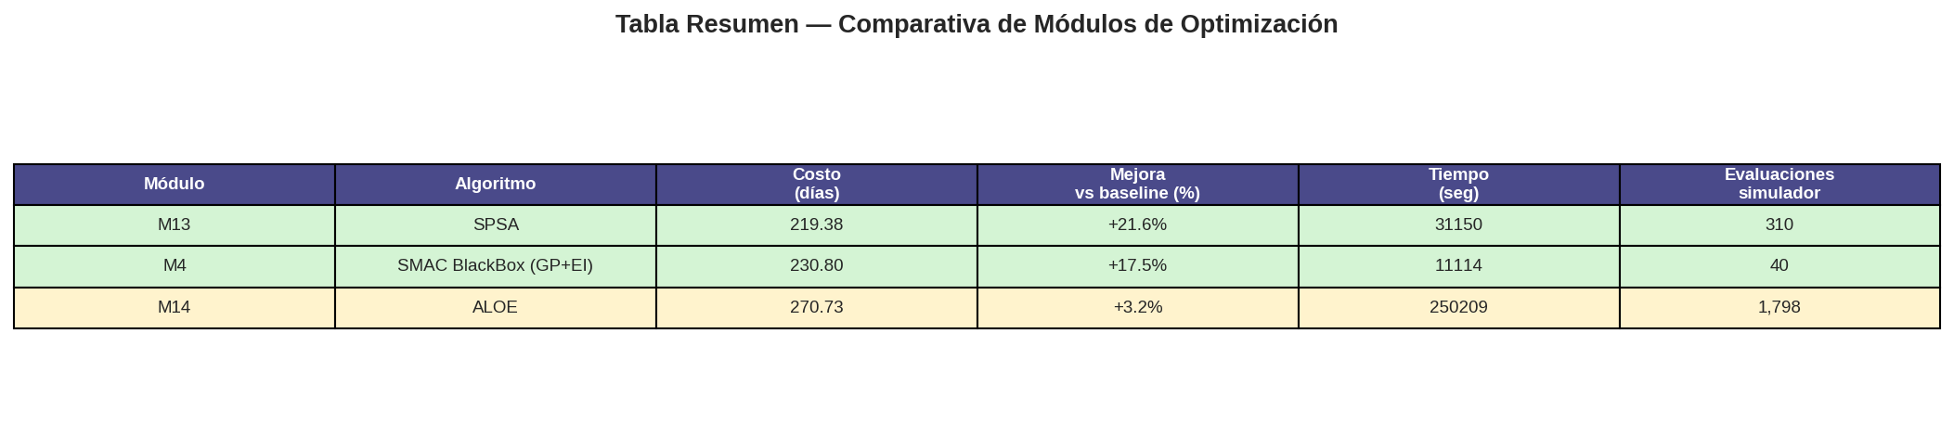
Tabla Resumen Comparativa (PC Raúl)
Resumen visual generado por modulo_comparativa_caja_negra.py

Slide 15
Discusión y Conclusiones
Mejor resultado global
M4 (SMAC GP+EI): 205.17 días, reducción del 24% respecto a la línea base (~270 días). Presupuesto: solo 20 evaluaciones (~1.3 h).
Métodos Bayesianos (M4–M10)
Todos convergen con n_trials=20. M4 supera a variantes SK pese a su mayor simplicidad. M7–M10 muestran desempeño similar (~216–220 días), sugiriendo que el ruido del simulador limita la ventaja de surrogados más sofisticados.
Trust-Region (M11 ASTRO-DF, M12 STRONG)
Costo computacional alto: ~2 h solo para evaluar x₀ (n≈30 réplicas adaptativas). Adecuados para problemas con menor ruido o mayor presupuesto de simulación.
Gradiente estocástico (M13 SPSA, M14 ALOE)
SPSA converge a ~219 días con 30 iteraciones (~8.65 h). ALOE no mejora la línea base (270 días, 69.5 h): sensible al ruido alto y alta dimensión (12 variables).
Hallazgo clave — variables de decisión
La palanca principal no es horas_especialista_1ra sino la eficiencia de las horas: reducir pct_bloqueo_1ra y pct_consultas_vacias de ~30% a ~5% equivale a duplicar la capacidad efectiva del especialista sin cambiar dotación.
Próximos pasos
Completar M11–M14 en la nube (max_iter=3 → resultados preliminares). Generar gráficas comparativas finales con los 9 módulos juntos. Validar incumbentes con 30 réplicas independientes.

